Slide 1
Памятники Пермского Края

Slide 6
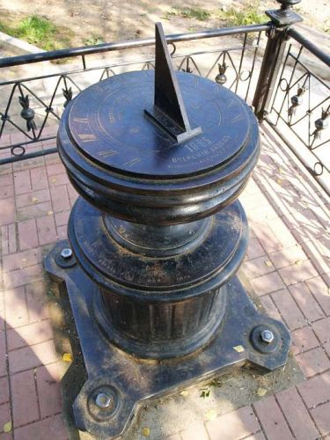

Slide 13
А.С. Пушкин

Slide 14
Cуксунский СамоварПамятник установили в 2006 году, и приурочили это событие к 260 юбилею Суксунского самовара.

Slide 15
Пермяк Соленые Уши

Slide 16
Легенда о Пермском Медведе

Slide 17
Памятник Пермскому паравозу

Slide 18
Мотовилихинский музей ракет

Slide 19
Пуп земли

Slide 20
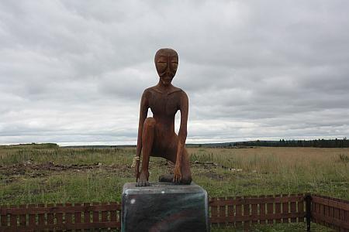
Памятник прешельцам

Slide 21
единственные на всем Урале чугунные солнечные часы. Отлиты на Очерском заводе в 1885 году.

Slide 22
Памятник установлен в селе Кын в июле 2010 года.

Slide 23
Скульптура Ивана Семенова

